Slide 1

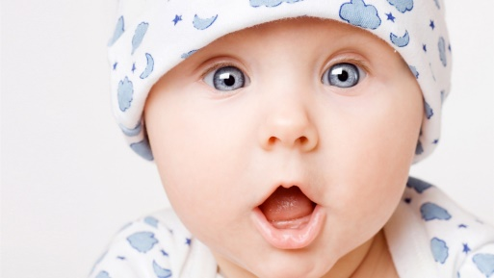
Centro de Estudios Especializados (CEDESE) Formación de una Nueva vida Facilitador: Joel Volquez M.A.

Slide 2
Convertirse en Padres: Como la Ocurre la Concepcion
El Momento oportuno y las circunstancias de la parentalidad pueden tener grandes consecuencias para un niños. Que un nacimiento sea planeado o accidental, que el embarazo sea o no deseado, que ocurra por medio normales o extraordinarios, que los padres estén casados o no.

Slide 3
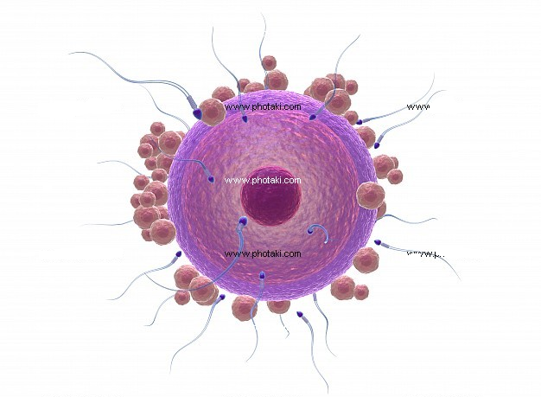
Los óvulos
Los óvulos son las células sexuales o gametos femeninos. Son células grandes, esféricas e inmóviles. Desde la pubertad, cada 28 días aproximadamente, madura un ovocito en uno de los ovarios y pasa a una de las trompas de falopio, durante el denominado ciclo menstrual, este cuando se fecunda por un espermatozoide se convierte en un cigoto.

Slide 4
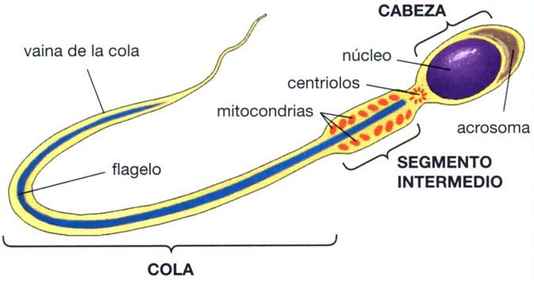
Espermatozoide
Un espermatozoide (del griego esperma, semilla, y zoon, animal) es una célula haploide que constituye el gameto masculino. Es una de las células más buscadas y su función es la formación de un cigoto totipotente al fusionarse su núcleo con el del gameto femenino, fenómeno que dará lugar, posteriormente, al embrión y al feto.

Slide 5
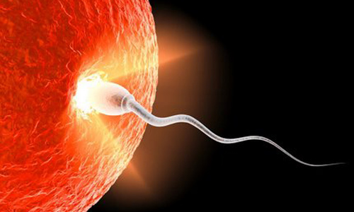
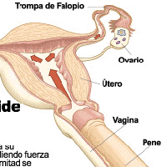
Definiciones
Fertilización: Unión del espermatozoide y el ovulo para producir un cigoto, también se le llama Concepción.
Cigoto: Organismo unicelular producido por la fertilización.

Slide 6
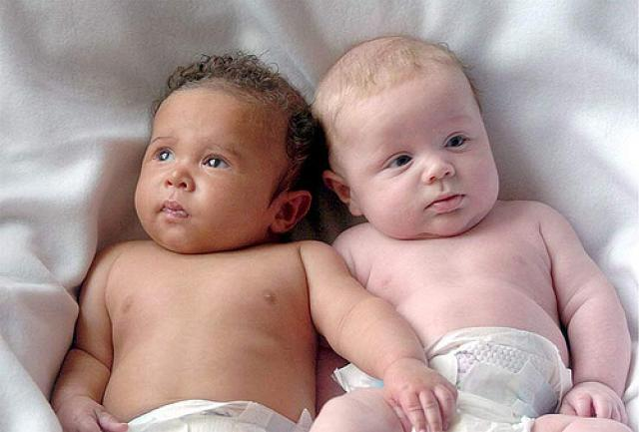
Partos Múltiples
Gemelos dicigoticos: gemelos concebidos por la unión de dos óvulos (o un ovulo que se dividió) con dos espermatozoides, también se le llaman gemelos fraternos. No tienen semejanza genética que dos hermanos cualesquiera.

Slide 7
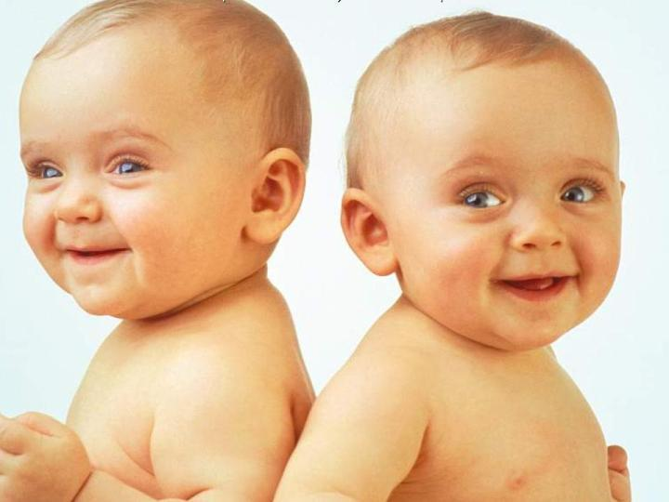
Gemelos Monocigotico: gemelos que resultan de la división de un único cigoto, después de la fertilización, también se le llaman gemelos idénticos, son genéticamente similares.

Slide 8
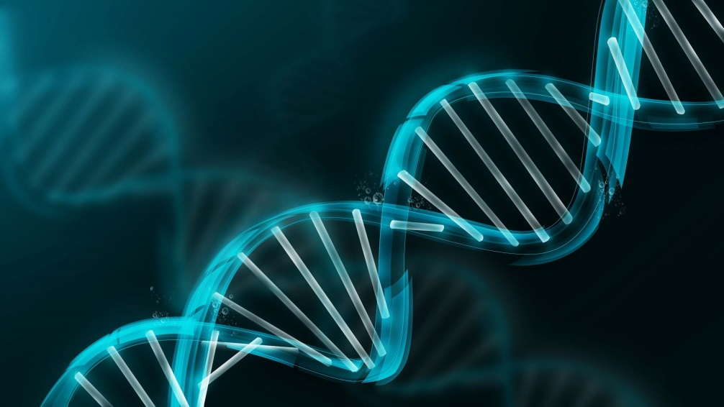
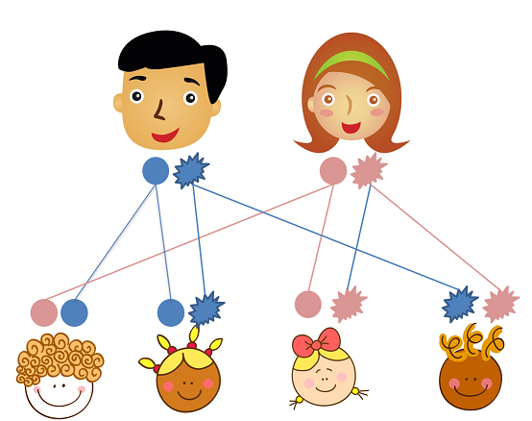
Mecanismo Hereditario
Herencia: proceso por el cual se transmiten, de generación en generación, las características fisiológicas, morfológicas y bioquímicas de los seres vivos.
Acido desoxirribonucleico (ADN): Compuestos químicos que transporta las instrucciones hereditarias para el desarrollo de todas las formas celulares de vida.

Slide 9
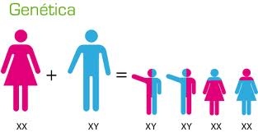
Código Genético: Secuencia de bases en la molécula de ADN. Gobierna la formación de proteínas que determinan la estructura y funciones de las células vivas.
Cromosomas: Hebras de ADN conformadas por Genes.
Genes: Pequeños segmentos de ADN situado en posiciones fijas de cromosomas particulares. Son unidades funcionales de la herencia.

Slide 10
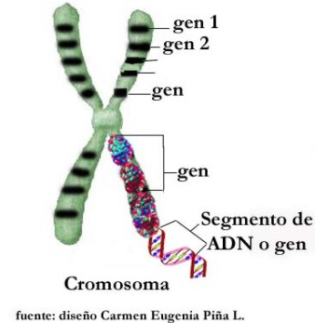
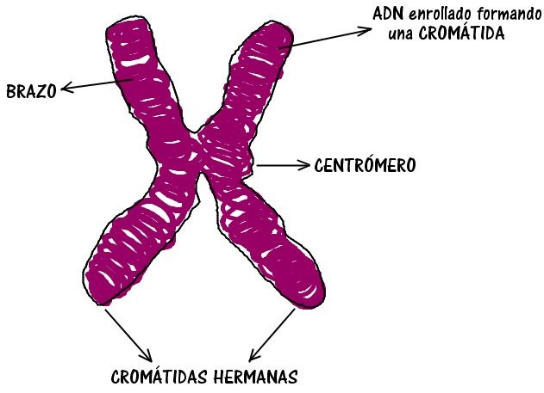
Genoma Humano: Secuencia completa de los genes del cuerpo.
Autosomas: En seres humanos los 22 pares de cromosomas que no se relacionan con la expresión sexual.
Cromosomas Sexuales: Par de cromosomas que determinan el sexo XX, en la hembra humana normal, XY en el macho humano normal.
Alelo: Dos o más formas variadas de un gen que ocupan el mismo lugar en cromosomas emparejados, y que influyen en el mismo rasgo.

Slide 11
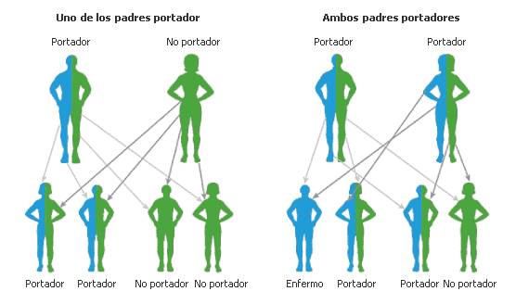
Homocigótica: Que tienen dos alelos idénticos de un rasgo.
Heterocigótico: Que tiene dos alelos diferentes de un rasgo.
Herencia Dominante: Patrón de herencia en el que, cuando un niño recibe alelos diferentes, solo se expresa el diferente.

Slide 12
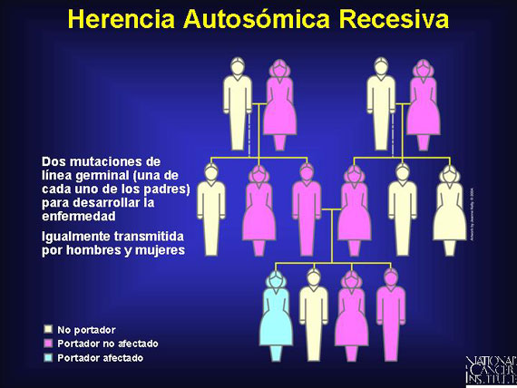
Herencia Recesiva: Patrón de herencia en el que cuando un niño, recibe alelos recesivos idénticos, se expresa un rasgo no es dominante.
Herencia Poligenica: Patrón de herencia de varios genes de diferentes lugares de los cromosomas influye en un rasgo complejo.

Slide 13
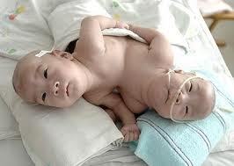
Mutaciones: Alteraciones Permanentes de los genes o Cromosomas que pueden producir rasgos perjudiciales.

Slide 14
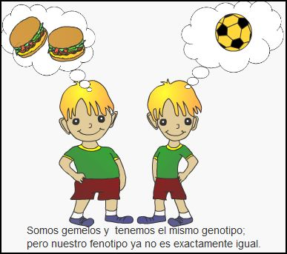
Fenotipo: Rasgo observables de una persona.
Genotipo: Composición Genética de una persona, que contiene características expresadas y no expresadas.

Slide 15
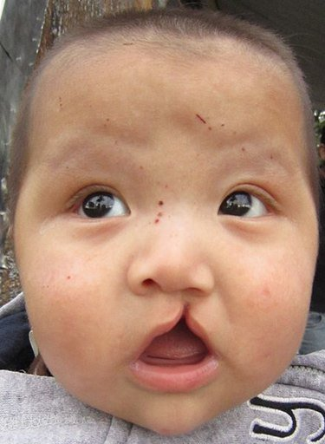
Algunos Defectos Congénitos
Deficiencia de Alfa 1-antitrispina
Alfa Talasernia
Hemofilia

Slide 16
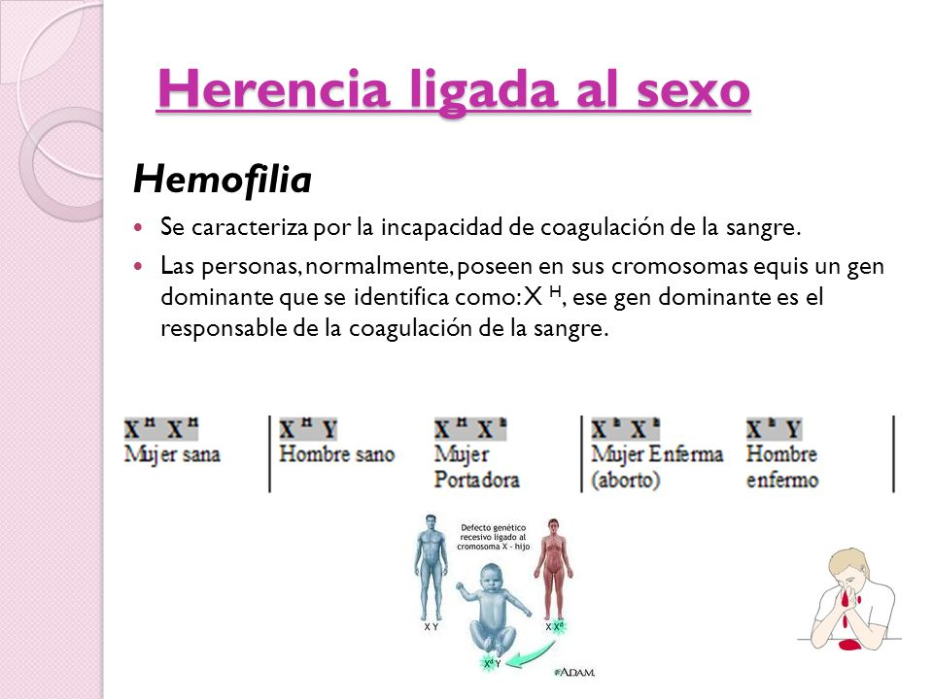
Herencia ligada al sexo
herencia en las que ciertas características transmitidas en el cromosoma X que se recibe de la madre se transmite de manera diferente a un hijo que a una hija.

Slide 17
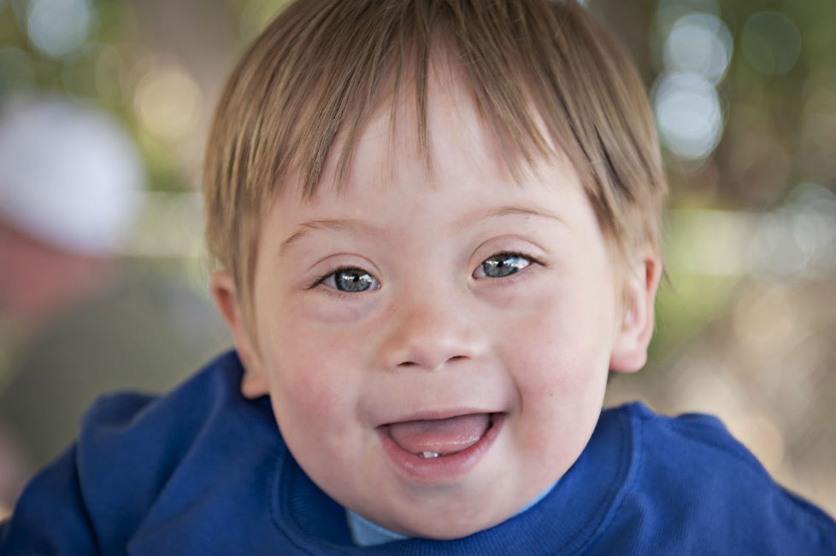
Anomalías Cromosómicas
Ocurren por errores en la división molecular, lo que da resultado que sobre o que falte cromosoma.
El síndrome de Down (Trisomía 21) es el más común de 40% de todas las discapacidades intelectuales de moderado o grave, porque causada por un cromosoma 21 adicional o por la translocación de parte del cromosoma 21 en otro cromosoma.

Slide 18
CARACTERISTICAS EN LAS QUE INFLUYEN LA HERENCIA Y EL AMBIENTE
Obesidad
Inteligencia
Personalidad y Patología

Slide 19
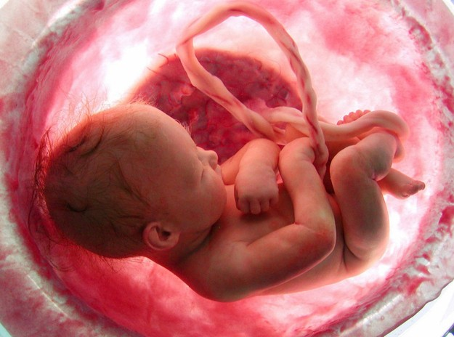
Desarrollo Prenatal
Gestación: periodo entre la concepción y el nacimiento

Slide 20
Primeros signos y síntomas de embarazo
Mamas o pezones adoloridos o hinchados
Cansancio; necesidad de dormir siestas
Alguna hemorragia o cólicos
Antojos
Nauseas con o sin vomito
Micción frecuentes
Frecuentes jaquecas leves
Constipación
Variación de animo
Desvanecimiento y mareo
Aumento de la temperatura basal

Slide 21
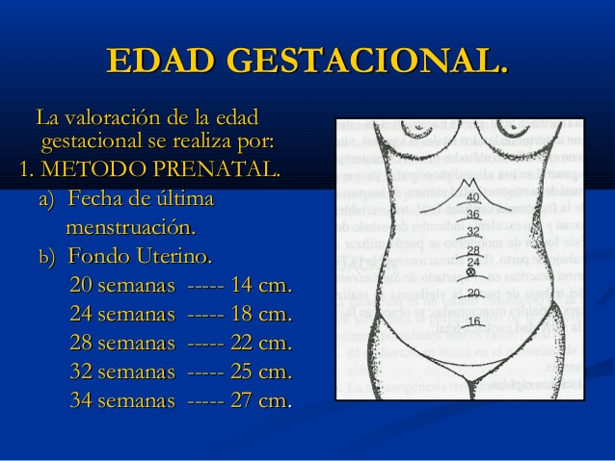
Edad Gestacional
Edad del nonato, fecha desde el primer día del último ciclo menstrual de la futura madre.

Slide 22
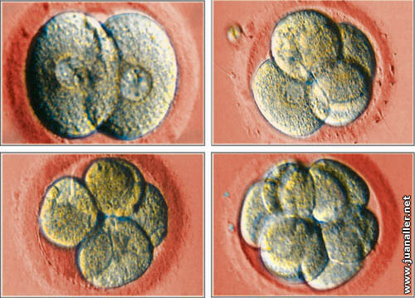
Etapa Germinal
Primera dos semanas del desarrollo prenatal, que caracterizan por rápida división de celular, formación de blastocitos e implantación en la pared del ovulo.

Slide 23
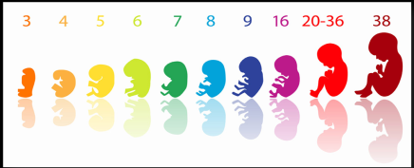
Etapa Embrionaria
Abarca desde la semana 2 hasta las semanas 8 ó 12. Durante esta etapa se desarrollan los órganos y los sistemas respiratorio, digestivo y nervioso.

Slide 24
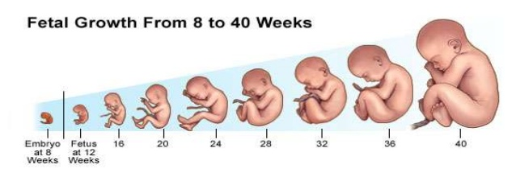
Etapa Fetal
Etapa final de la gestación (de ocho semanas hasta el nacimiento), caracterizada por un incremento de la diferenciación de las partes del organismo y crecimiento notable del tamaño

Slide 25
Influencias Ambientales (Factores Maternos)
Desnutricion
Consumo de drogas
Medicamentos
Alcohol
Fumar
Cafeina (Refrescos, Café, Bebidas Energeticas, etc.)
Enfermedades de la madre (VIH, Toxoplasmosis, diabetes, rubeola, etc.)
Ansiedad y estrés maternal
Edad de la madre
Riesgos de ambientes externos

Slide 26
Influencias Ambientales (Factores Paternos)
Si un hombre se expone a plomo, mariguana, humo de tabaco, grandes cantidades de alcohol y radiación, dietilestilbestrol, insecticidas o niveles elevados de ozono puede tener espermatozoides anormales o de mala calidad
Los hombres que fuman tienen mas posibilidades de transmitir anomalías genéticas
Los padres mayores de edad pueden ser una causa importante de defectos congénitos por tener espermatozoides dañados o deteriorados

Slide 27
La necesidad de cuidados antes de la concepción
Exámenes físicos y recopilación de antecedentes médicos y familiares
Vacunación contra rubeola y hepatitis b
Exploración de riesgos de trastornos genéticos y enfermedades infecciosas como las de transmisión sexual
Asesoría a las mujeres para que dejen de fumar o beber, mantenga un peso saludable y tomen suplemento de acido fólico

Slide 28
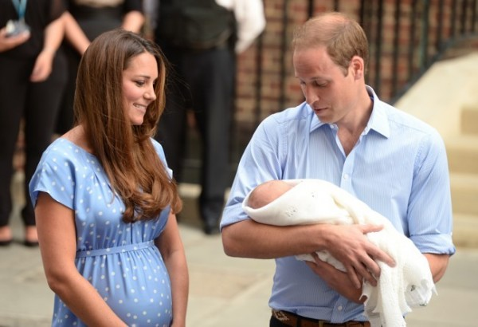
¡Muchas Gracias!

